Slide 1



ESF II projekt Západočeské univerzity v Plzni
reg. č. CZ.02.2.69/0.0/0.0/18_056/0013239

Slide 2
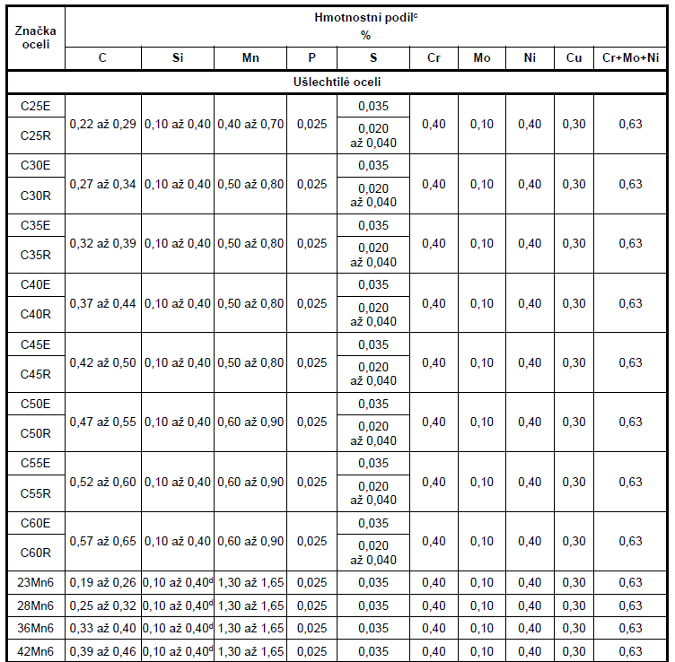

Slide 3
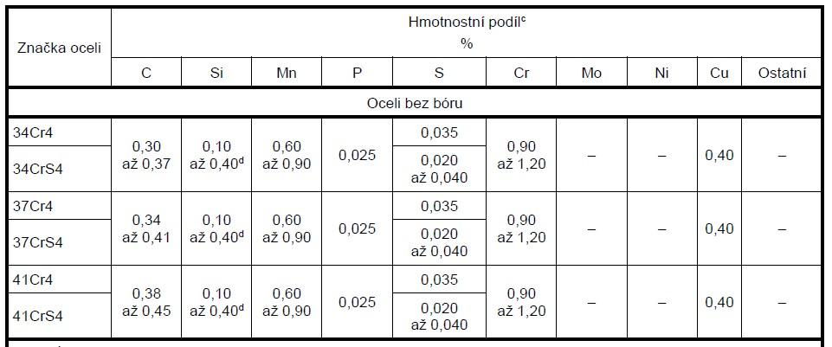
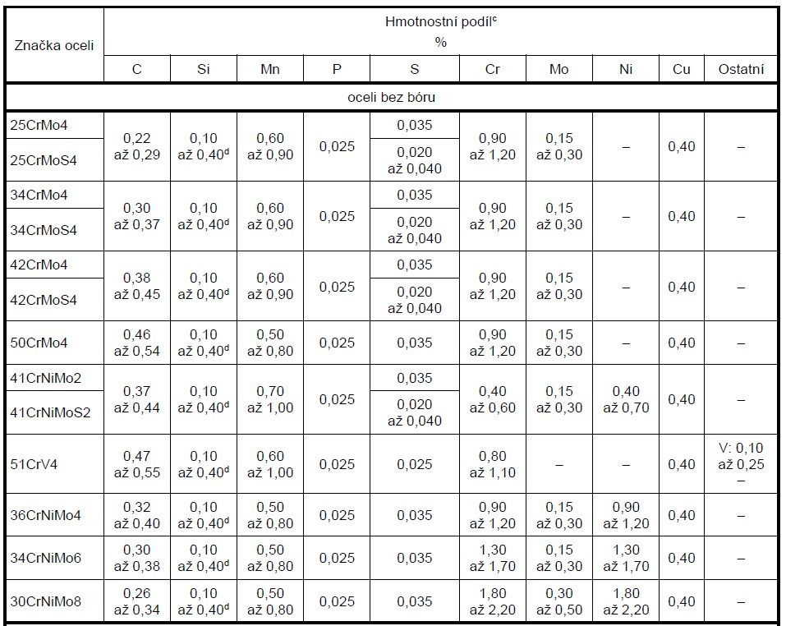
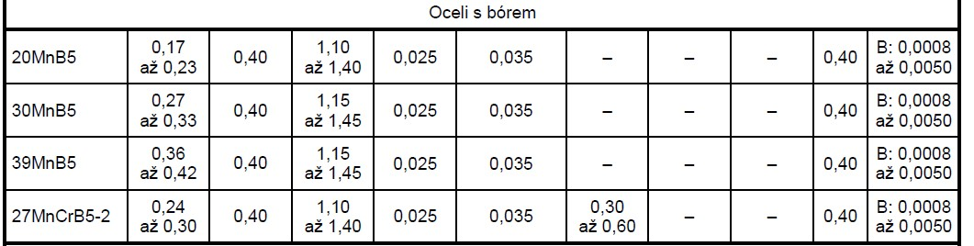
Legované oceli k zušlechťování

Slide 4
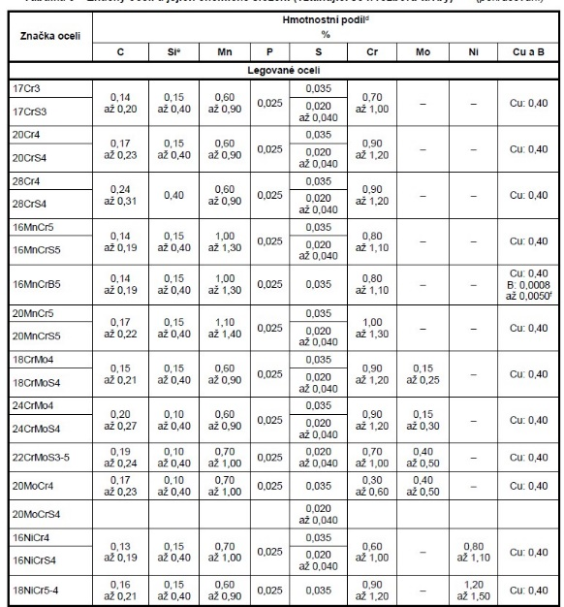
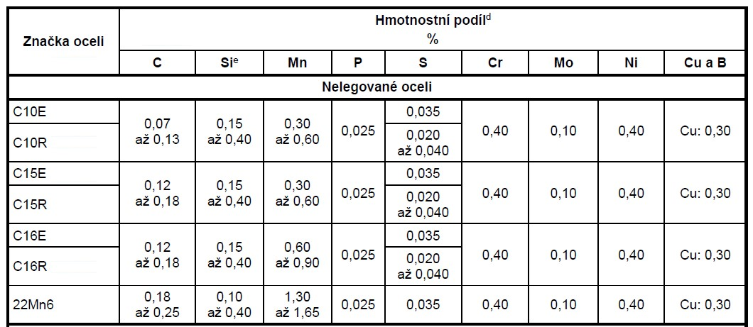
Cementační oceli
Nelegované
Legované
Rozdíl?

Slide 5
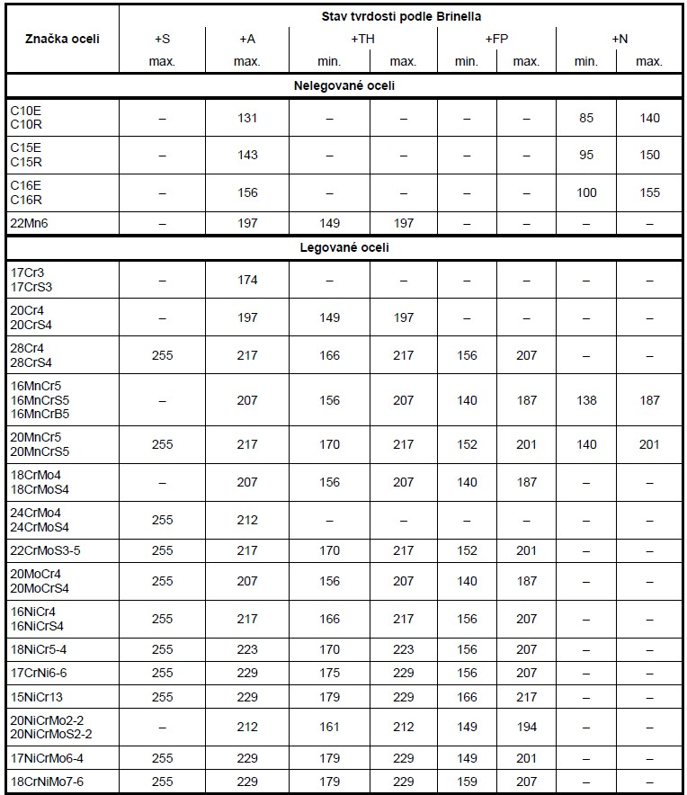
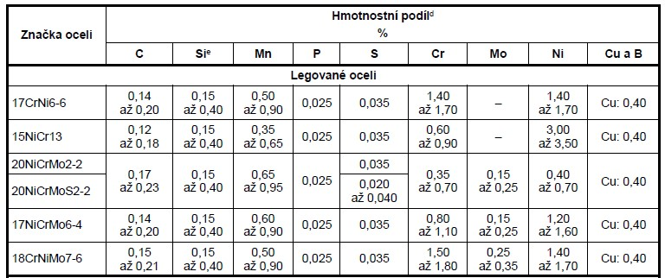
Cementační oceli
Zpracováno na rozsah tvrdosti
Porovnej

Slide 6
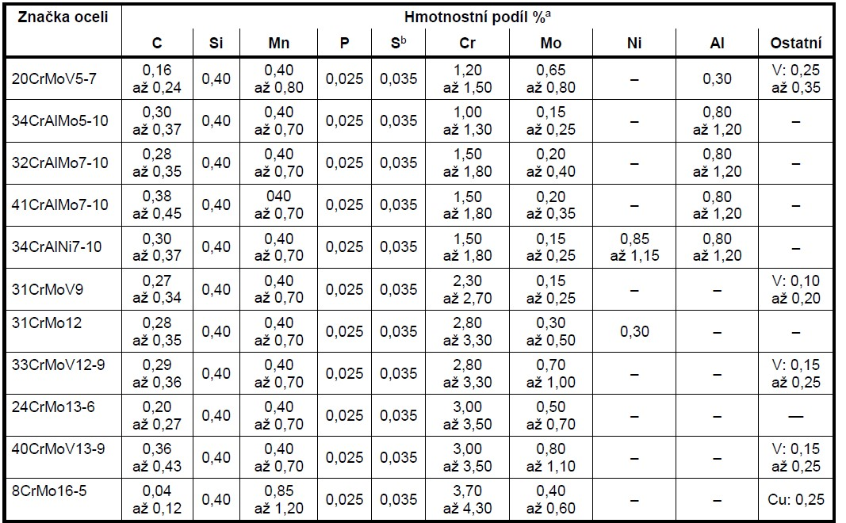
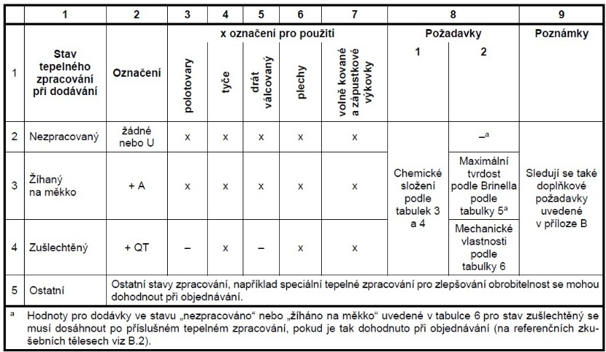
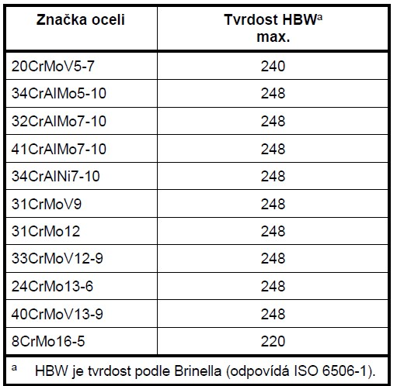
Oceli k tepelnému zpracování - oceli k nitridování ČSN EN ISO 683-5
Přehled, dodávané stavy,
Obvyklá maximální přípustná teplota nitridace je 570°C. Minimální 480°C (31CrMoV12 = 490°C)

Slide 7
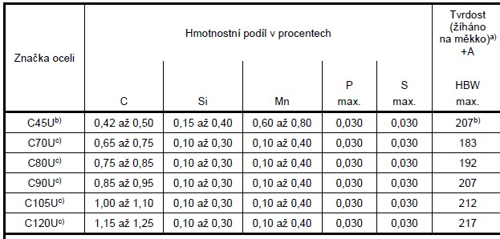
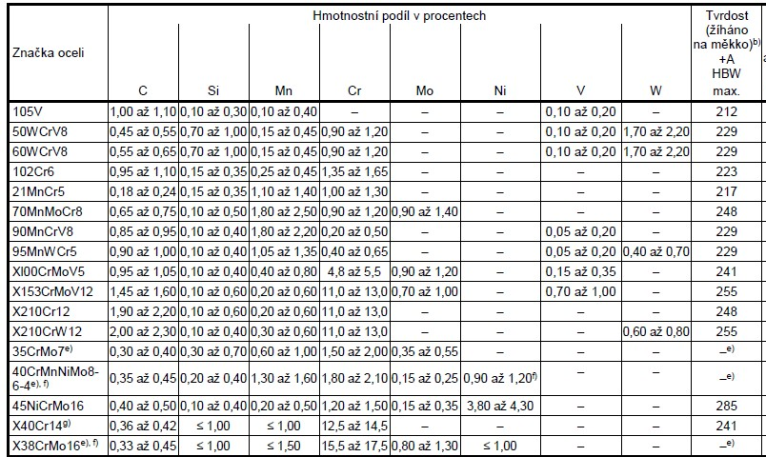
Nástrojové oceli – ČSN EN ISO 4957
Nástrojové oceli pro práci za studena

Slide 8
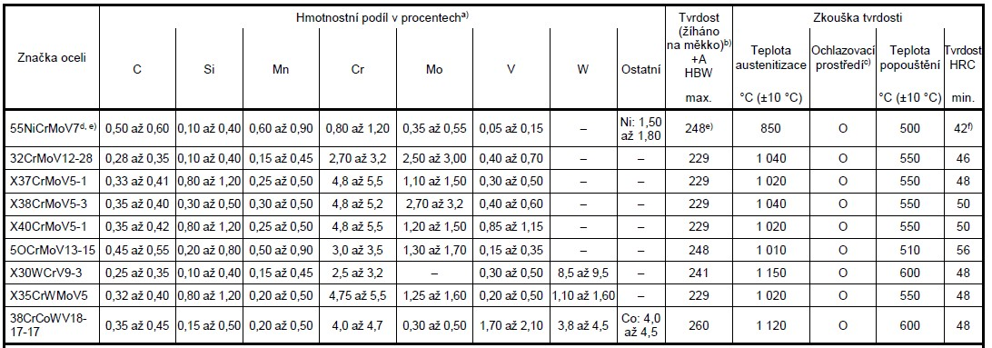
Nástrojové oceli – ČSN EN ISO 4957
Nástrojové oceli pro práci za tepla

Slide 9
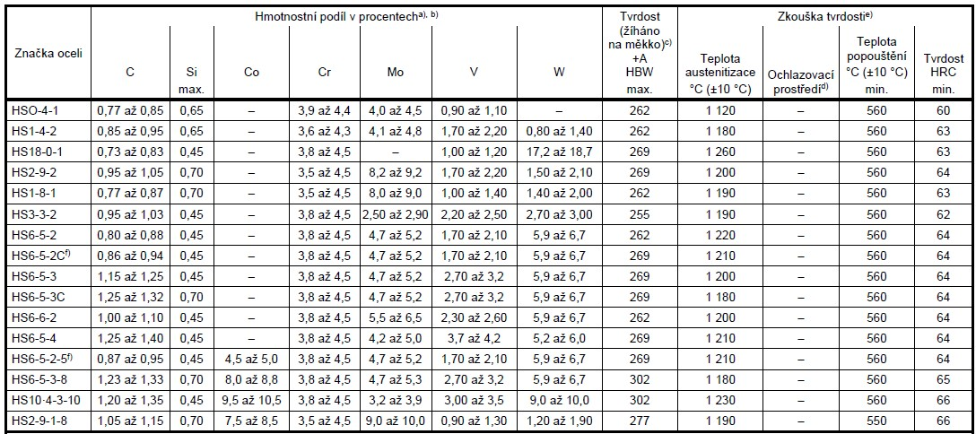
Nástrojové oceli – ČSN EN ISO 4957

Slide 10
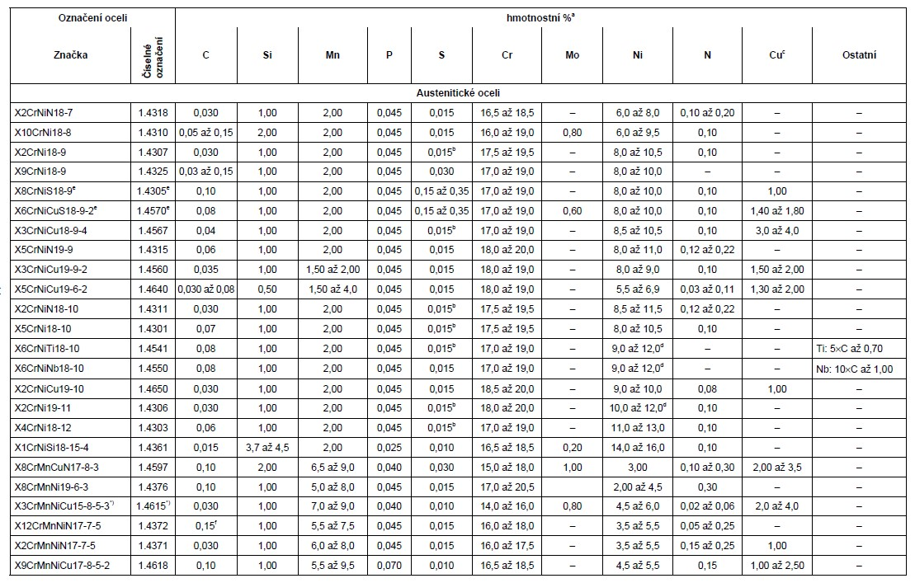
Austenitické k.o.

Slide 11
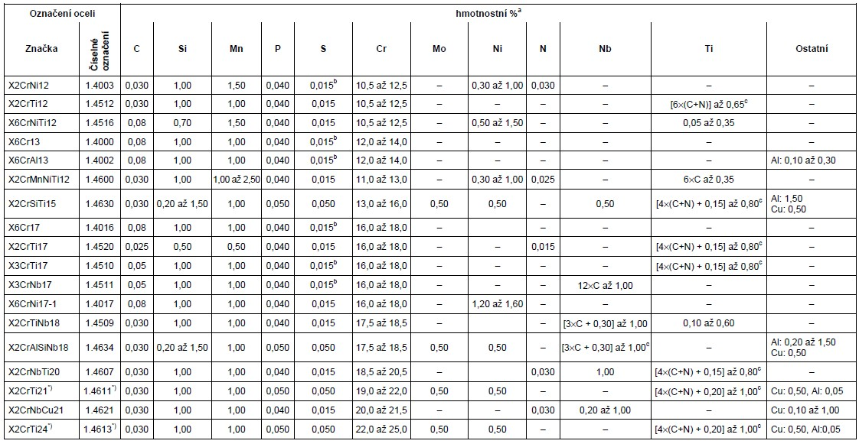
Feritické k.o.

Slide 12
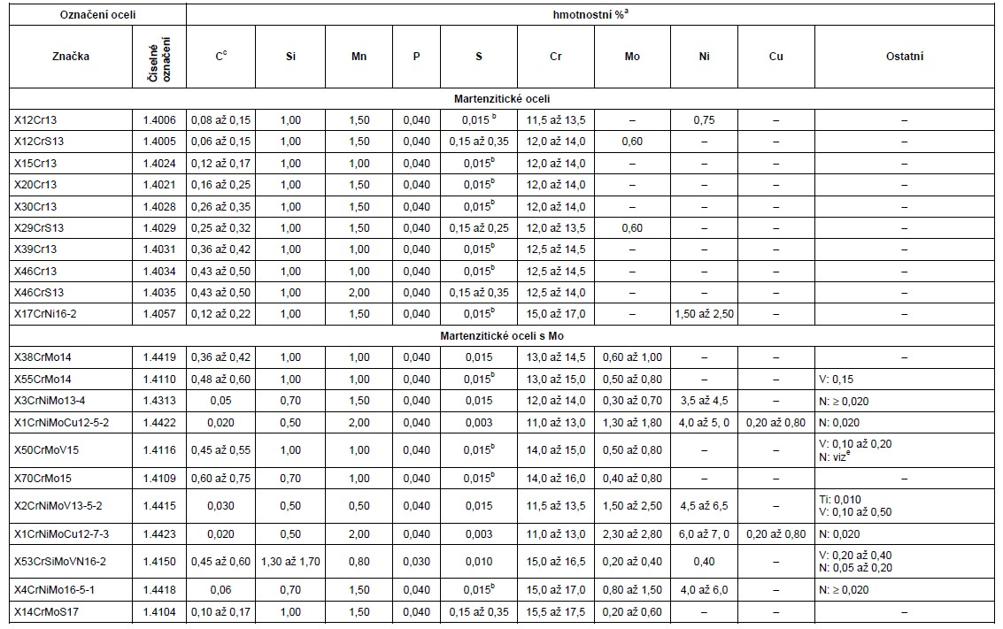
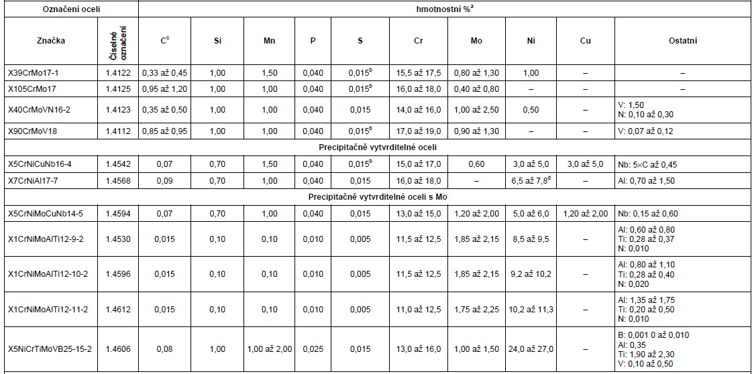
Martenzitické k.o. + precipitačně vytvrditelné

